Slide 1

TOMASULO
Edson Pimenta de Almeida
Luís Augusto Starling Toledo
Túlio Gomes Braga

Slide 2

ALGORITMO DE TOMASULO
O Algoritmo de Tomasulo implementa o escalonamento dinâmico de instruções, permitindo que o processador execute instruções fora da ordem original do programa (Out-of-Order Execution) para evitar que a CPU fique ociosa enquanto espera por dados.

Slide 3
QUAL A SUA FINALIDADE?
  Maximizar o Paralelismo: Aumentar o número de instruções executadas por ciclo
  Minimizar Paradas (Stalls): Evitar que o processador pare completamente só porque uma instrução lenta está bloqueando o caminho.
  Resolver Dependências: Eliminar dependências falsas de dados (WAR e WAW) através do renomeamento de registradores em hardware.

Slide 4
COMPONENTES PRINCIPAIS
  Estações de Reserva (Reservation Stations): Buffers na entrada das unidades funcionais (ALUs) que permitem que o processador busque novas instruções mesmo que as anteriores não tenham terminado.
  Common Data Bus (CDB): Um barramento de dados que conecta a saída das unidades funcionais diretamente às estações de reserva e aos registradores. Permite o "broadcast" (transmissão) do resultado assim que ele fica pronto.
  Fila de Instruções : De onde as instruções são despachadas.

Slide 5
COMO FUNCIONA O RENOMEAMENTO DE REGISTRADORES?
  O Problema: Em arquiteturas antigas, usar o mesmo nome de registrador (ex: R1) para cálculos diferentes causava conflitos.
  A Solução: O algoritmo substitui o nome do registrador arquitetural pelo nome da Estação de Reserva que produzirá o valor.
  O Resultado: Isso elimina conflitos de escrita (WAR - Write After Read e WAW - Write After Write), permitindo que o loop continue executando sem esperar a iteração anterior terminar fisicamente.

Slide 6
OS 3 ESTÁGIOS DO ALGORITMO
  Despacho (Issue): Se houver uma estação de reserva livre, a instrução é enviada e os registradores são renomeados para evitar conflitos.
  Execução (Execute): A instrução monitora o barramento (CDB) aguardando seus operandos. Assim que os dados chegam, ela executa (permitindo o fluxo fora de ordem).
  Escrita (Write Result): O resultado calculado é transmitido no barramento (CDB) para todas as estações e registradores que estavam esperando, liberando a unidade funcional.

Slide 7
VALIDAÇÃO ESPECULAÇÃO E FLUSH

Slide 8
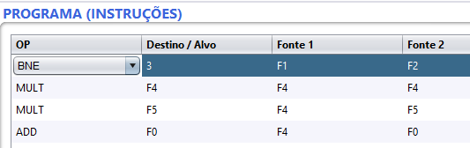

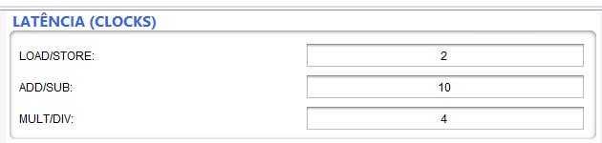

Slide 9
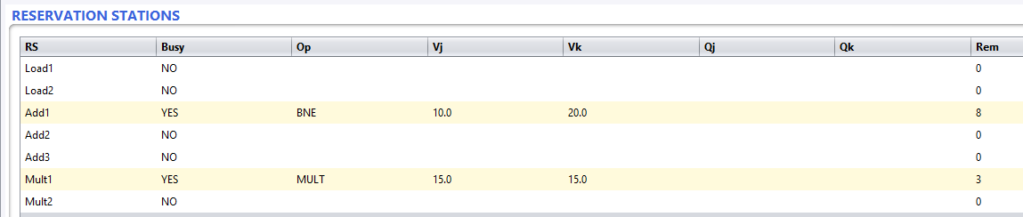
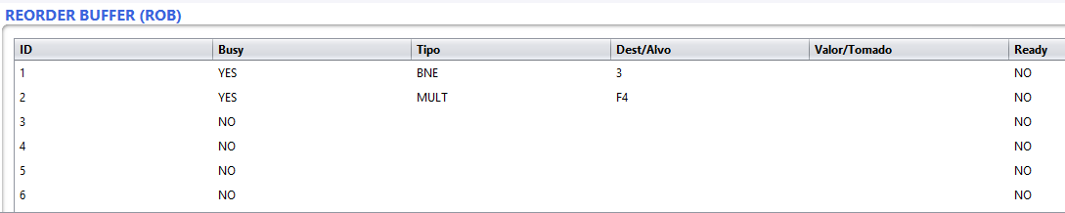
2° CICLO

Slide 10
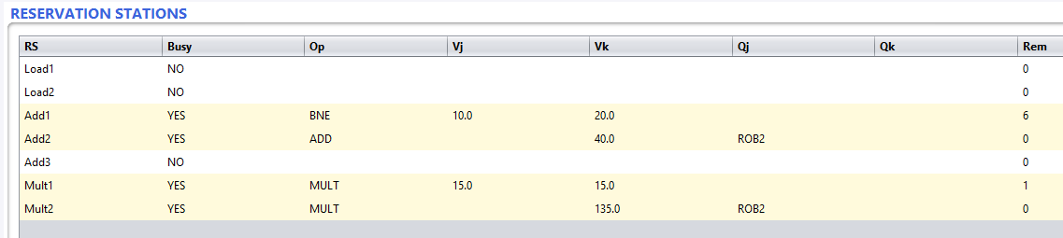

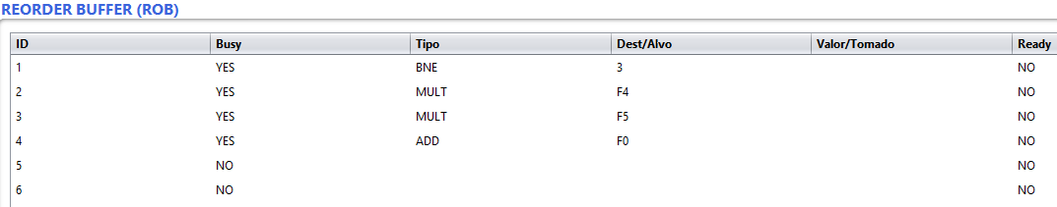
4° CICLO

Slide 11
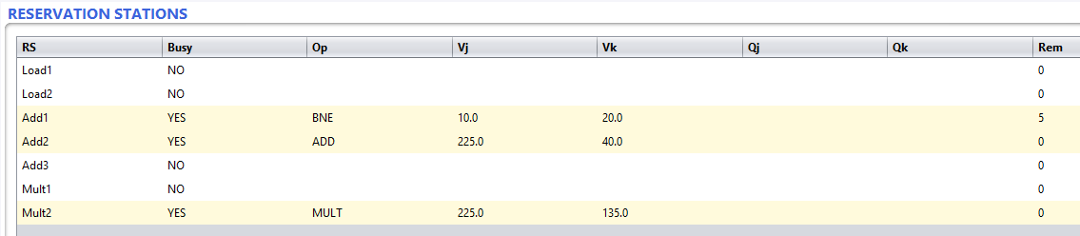
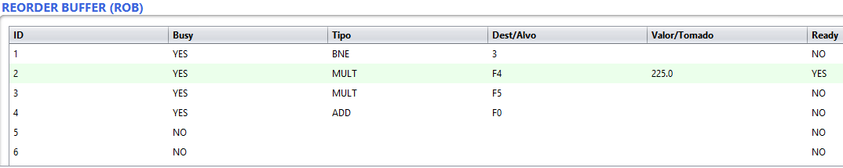
5° CICLO

Slide 12
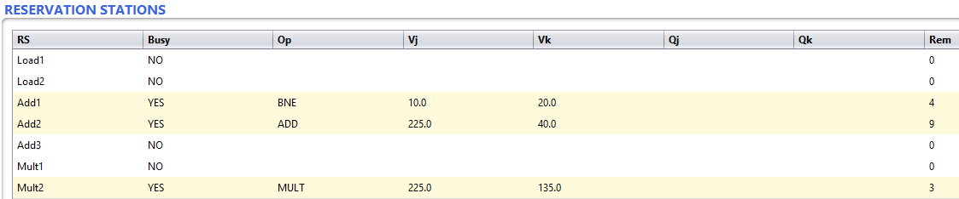
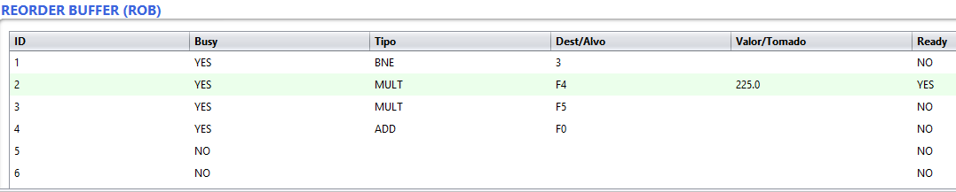
6° CICLO

Slide 13
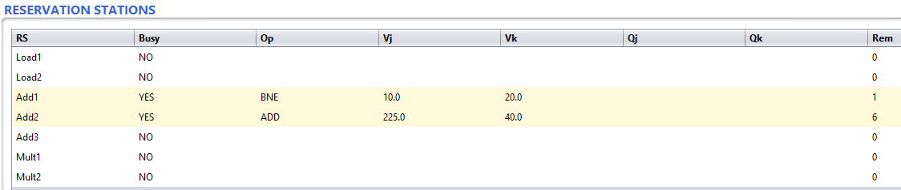
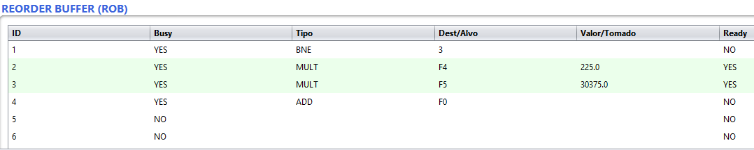
9° CICLO

Slide 14
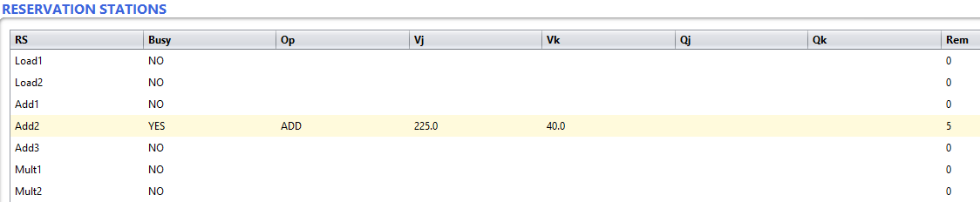
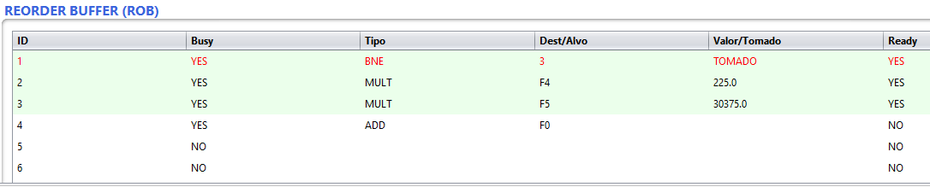
10° CICLO

Slide 15
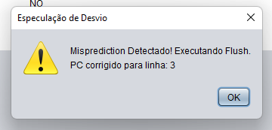
11° CICLO

Slide 16
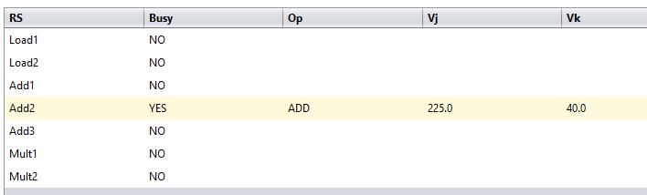


Slide 17
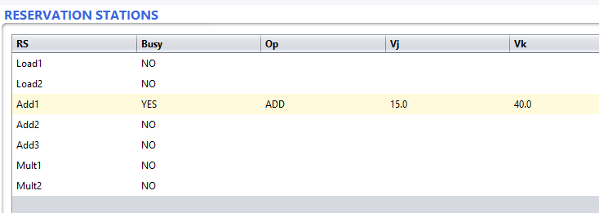
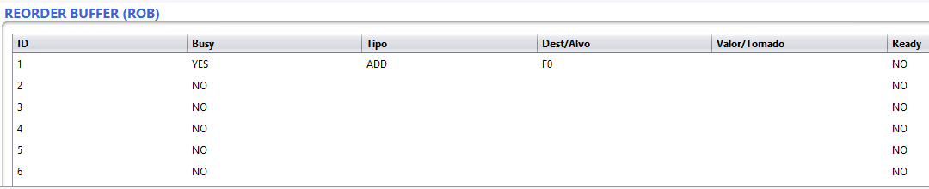

Slide 18
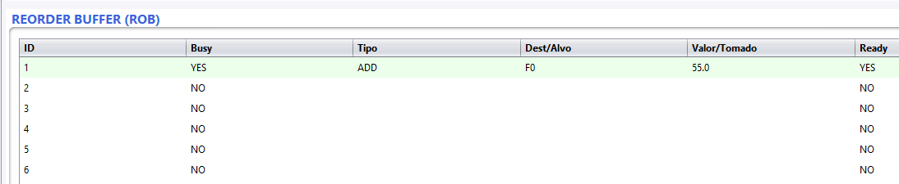
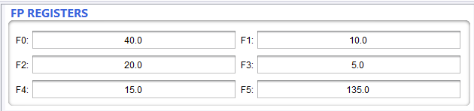
COMMIT

Slide 19
DEMONSTRAÇÃO

